Slide 1
মাল্টিমিডিয়া ক্লাসে সবাইকে স্বাগতম

Slide 2
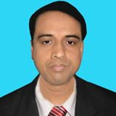
পরিচিতি
মো: আব্দুল মালেক
সহকারী শিক্ষক (কম্পিউটার)
কাজী আব্দুল মাজেদ একাডেমী
পাংশা, রাজবাড়ী।
মোবাইল: ০১৭১৭-০০২১৫১
ই-মেইল : abdulmalek1972p@gmail.com
Website: www.teachersnews24.com
শ্রেণিঃ নবম
বিষয়ঃ কৃষি শিক্ষা

Slide 3
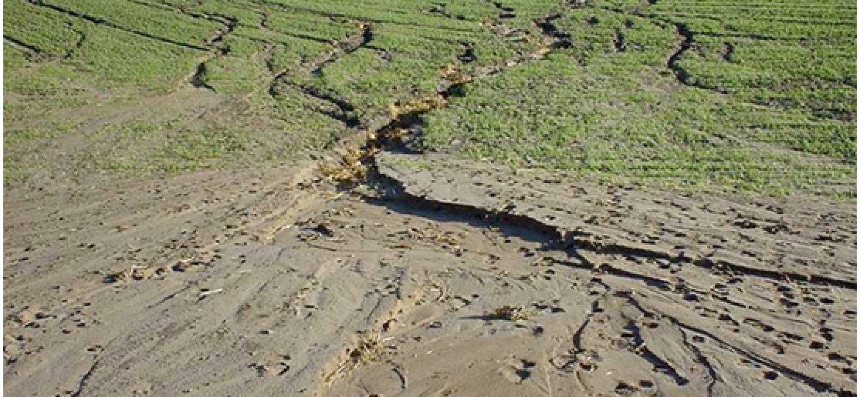

Slide 4
ভূমিক্ষয়
ও
ক্ষয়রোধ

Slide 5
শিখনফল
এই পাঠ শেষে শিক্ষার্থীরা ...
১। ভূমিক্ষয় কী বলতে পারবে।
২। ভূমিক্ষয়ের প্রকারভেদ বলতে পারবে।
৩। ভূমিক্ষয়ের কারণ সমূহ ব্যাখ্যা করতে পারবে।
৪। ভূমিক্ষয়ের কার্ষকরী উপায় গূলো বিশ্লেষণ করতে পারবে।

Slide 6
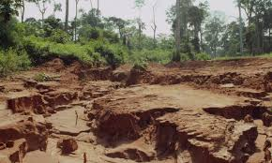
ভূমিক্ষয়

Slide 7
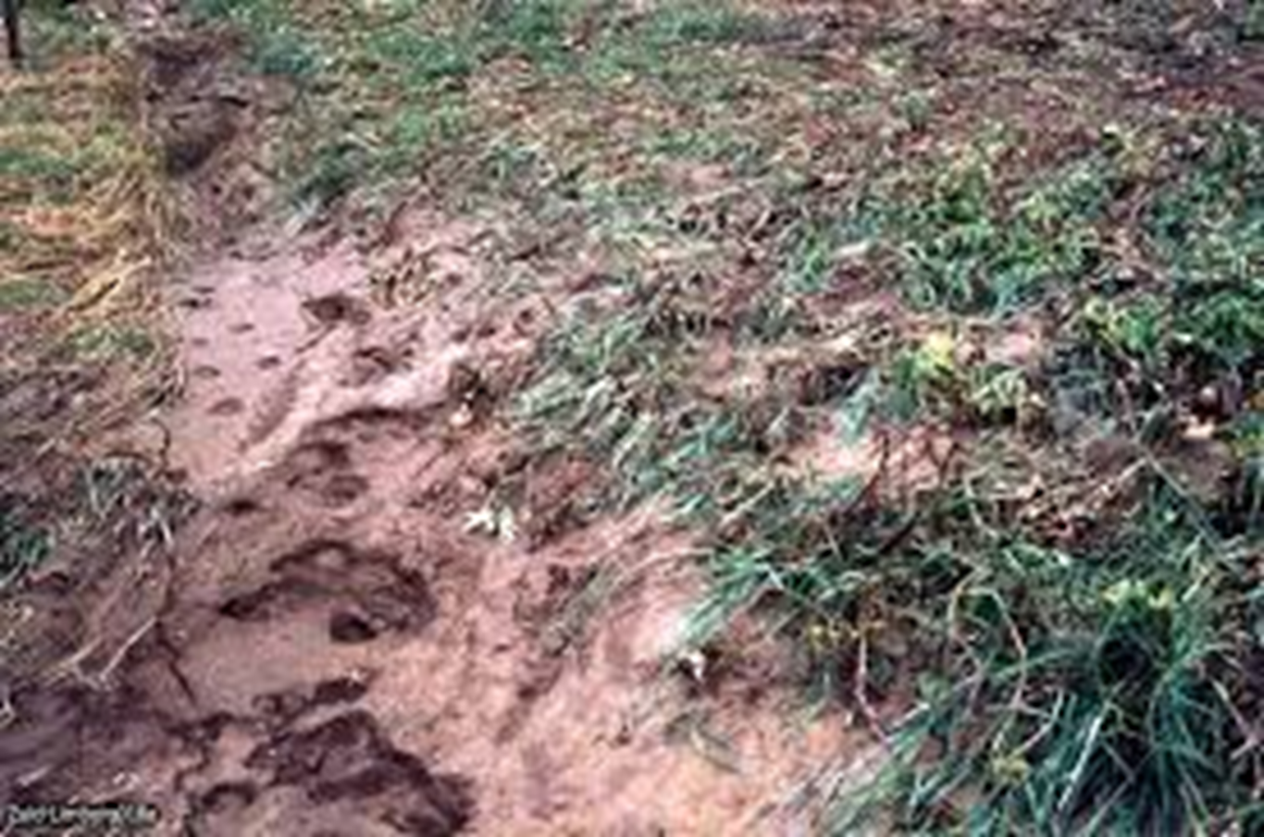
প্রাকৃতিক ভূমিক্ষয়

Slide 8
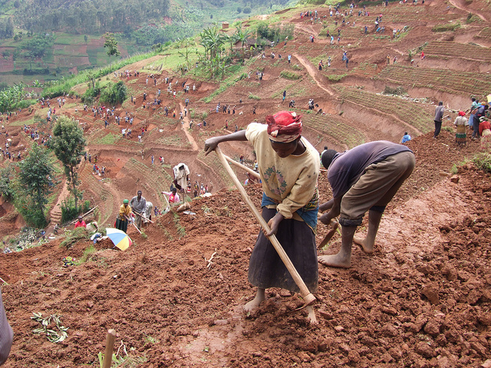
মানুষ কর্তৃক ভূমিক্ষয়

Slide 9
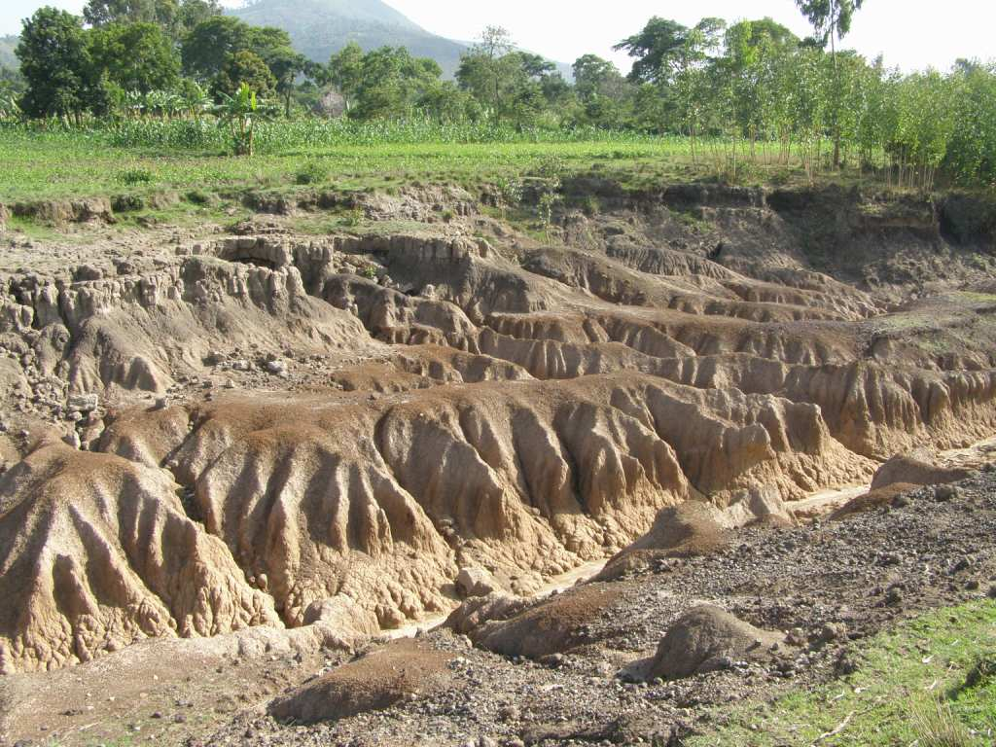
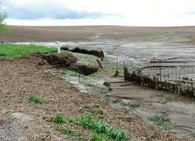
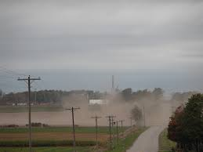
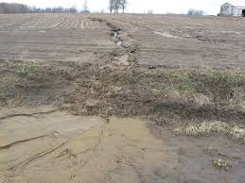
ঢাল ভূমিক্ষয়
নদীভাঙন
বায়ু ভূমিক্ষয়
আস্তরণ ভূমিক্ষয়

Slide 10
ভুমিক্ষয়ের কারণ
বৃষ্টিপাত
জমি চাষের পদ্ধতি
বায়ু
মানুষের কার্ষাবলি
মাটির প্রকৃতি
নিবিড় চাষ
শস্যের প্রকৃতি
ভূমি ঢাল

Slide 11
দলীয় কাজ
০ ভূমিক্ষয় রোধে তুমি কী কী পদক্ষেপ নিবে উল্লেখ কর।

Slide 12
মূল্যায়ন
১। ভূমিক্ষয় কী ?
২। ভূমিক্ষয় কত প্রকার ?
৩। বায়ু কীভাবে ভূমিক্ষয় করে ?
৪। পাহাড়ে কী ভূমিক্ষয় হয় ?
৫। ভূমিক্ষয় কী ঊপকার ?
৬। জমি চাষে কীভাবে ভূমিক্ষয় হয় ?

Slide 13
বাড়ির কাজ
০ ভূমিক্ষয় ফসল চাষে কী কী ক্ষতি কর বিশ্লেষণ কর ।

Slide 14
ধন্যবাদ

